Slide 1
Pettus
Spioonid, valed ja kuidas Venemaa Läänt tüssab
Edward Lucas
Mario Mustasaar

Slide 2
Millest juttu tuleb:
Magnitski juhtum
Anna Chapmanni juhtum
Herman Simmi juhtum
Mida kasulikku kõrva taha panna
Notes:
3 juhtumit, mis näitavad Venemaa riigi sekkumist ärimaailma, mis valmistavad ette konteksti 2 järgnevaks spioonilooks

Slide 3
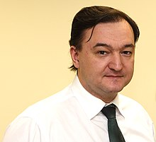
Magnitski juhtum
Notes:
Näide riigi ja kõrgete riigiametnike sekkumisest ärimaailma.
Bill Browder
Investeerimisettevõtte Hermitage Capital Management.
230 miljonit dollarit maksumaksjate raha kõrgetele ametnikele.
24. nov 2008 arreteeritakse Sergei Magnitski.
Sanktsiooni on kehtestanud USA, Kanada, Läti, Leedu, Ühendkuningriik.
Eesti Magnitski nimekirjas 49 inimest.

Slide 4
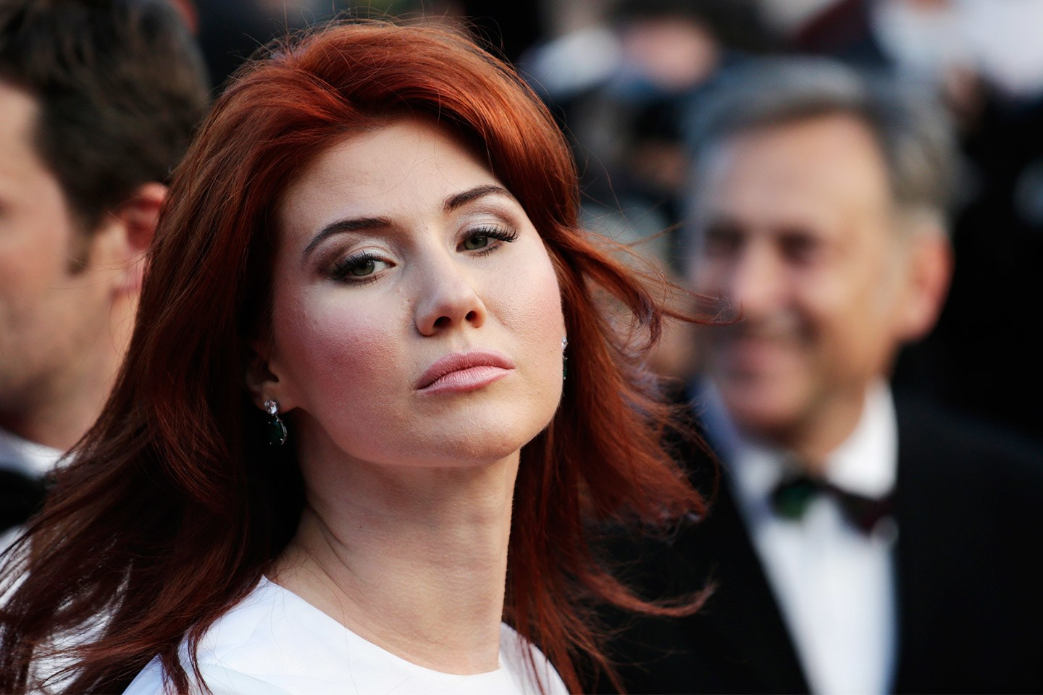
Anna Chapman juhtum
Notes:
Nn illegaalide programmi esindaja.
Sündinud 23. veebr 1982.
Vanaisa kasakas, isa KGB töötaja.
2002. abiellus briti Alex Chapmaniga (hiljem briti võimud tühistasid ta passi)
Firma NetJets, hiljem nõustaja Barclays panga äridivisjonis.
2005 lahutas.
Southern Union, registreeritud Zimbabves ja seos Vene luureteenistustega.
Jäi väga lihlabselt vahele.
2010. a. Suvel spioonide vahetus Venemaaga.
Noor Kaardivägi -->tänapäeva Stirliz.
Mis infot hankis:
Chapman luuramise alal diletant (jäi kergelt vahel).
Ilmselt suuremat kahju ei teinud. Semmis poliitikutega, et saada teada USA väispoliitika kavatsused.
Lisaks kohtus korduvalt USA kongressi liikmetega, USA siseturvalisuse ametnikega, tuumalõhkepäid arendavate inimetega ja mõjuka partei toetajaga.

Slide 5
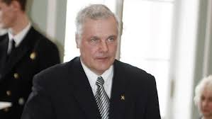
Herman Simm juhtum
Notes:
Simm oli osa miiniväljast, mis jäi maha peale NLiidu impeeriumi lagunemist.
Sündis 1947
1967 N liidu militsionääri tõotusvanne.
Nagu ka illegaalid, väga meeldiva käitumisega.
1993 Harjumaa prefekt, 2 kuud hiljem riigi politsei peadirektor.
1995 kaitseministeerium.
Väljastas juurdepääsulubasid.
1970 Rootsi ei andnud viisat. Eesti ei süüvinud KGB toimikutesse. NLiidu salapolitsei värbas ta 1985.a. Töötas SVR-i heaks.
Kahlustas igapool vandenõusid.
2006 läheb erru.
1995 Tuneesias puhkusel olles, just töö kaotanud, noorest armukesest lahku läinud, värbaja astub ligi.
Koostöövenelastega mitte reeturi vaid ohvitserina.
Teabevahetus – kindlat värvi mahlapakis mälupulk visati prügikasti.
Kahju- NATO saldused, šifrid, mis räägiti kohtumisetle Venemaa ja NATO kaitse plaanide kohta KÕIGE SUUREM KAHJU NATO USALDUSVÄÄRSUSE KÕIGUTAMINE.

Slide 6
Mida kasulikku kõrva taha panna
Ära usu Vene meediat!
Ära usu Lääne meediat!
Taustakontroll ei ole pelgalt ebameeldiv kohustus
Ära usalda kedagi!
Räägi nii vähe kui võimalik!
Kõik on kahtlased!
Üldiselt on inimesed heatahtlikud ja need, kes nad väidavad ennast olevat
Notes:
Ära usus Vene meediat- riigi sekkumine
Ära usu Lääne meediat - Venemaa maksumakjad on subsideerinud Daily Telegraphy ning Wahington Posti. Aga see ei ole veel kõik - Independent ja London Evening kuuluvad KGB töötaja Aleksandr Lebedevi pojale Jevgeni Lebedevile
Taustakontroll ei ole pelgalt ebameeldiv kohustus – Simmi puudulik taustakontroll ja USA illegaalide puudulik taustakontroll
Ära usalda kedagi – Doktorikraadiga müügimees, kes pakub müüa arvutiprogrammi. Pealetükkivad inimesed on kahtlased. Simmi Agent käis peale ka teisele Eesti tippametnikue.
Räägi nii vähe kui võimalik kus töötad, mida teed, Katsu halli massi sobituda.
Kõik on kahtlased – eriti kui nad hakkavad veidralt palju huvi tundam sinu töö või eraelu vastu.
Üldiselt on inimesed heatahtlikud ...-positiivne sõnum lõpetuseks. Suure tõenäosusega enamus meist ei kohtu mitte kunagi Vene luurajaga

Slide 7
KÜSIMUSED

